Slide 1

Равномерное движение.
Самостоятельная работа
для умных детей.
Часть 1.
Из коллекции www.eduspb.com

Slide 2
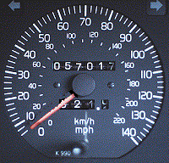
Прочитайте задачу и приготовьтесь выполнить несколько заданий по ней.
Первую половину своего пути автомобиль проехал со скоростью 72 км/ч.
Половину оставшегося времени он двигался со скоростью 54 км/час, а вторую половину – с той же скоростью, с которой ехал на первом участке.
Найдите среднюю скорость
всего движения.

Slide 3

Первую половину своего пути автомобиль проехал со скоростью 72 км/ч. Половину оставшегося времени он двигался со скоростью 54 км/час, а вторую половину – с той же скоростью, с которой ехал на первом участке. Найдите среднюю скорость всего движения.
Запишите краткое условие задачи

Slide 4
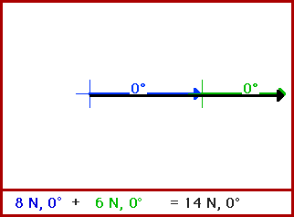
Первую половину своего пути автомобиль проехал со скоростью 72 км/ч. Половину оставшегося времени он двигался со скоростью 54 км/час, а вторую половину – с той же скоростью, с которой ехал на первом участке. Найдите среднюю скорость всего движения.
Сделайте чертеж
к задаче

Slide 5
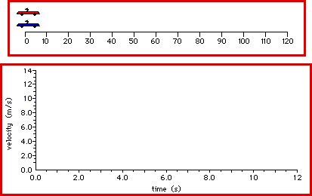
Первую половину своего пути автомобиль проехал со скоростью 72 км/ч. Половину оставшегося времени он двигался со скоростью 54 км/час, а вторую половину – с той же скоростью, с которой ехал на первом участке. Найдите среднюю скорость всего движения.
Сравните перемещения на каждом участке движения. Соответствует ли ваш чертеж условию задачи? Если нет, начертите новый.

Slide 6
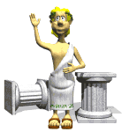
Первую половину своего пути автомобиль проехал со скоростью 72 км/ч. Половину оставшегося времени он двигался со скоростью 54 км/час, а вторую половину – с той же скоростью, с которой ехал на первом участке. Найдите среднюю скорость всего движения.
Не решая задачи ответьте: в каком диапазоне значений будет находиться средняя скорость всего движения?
Ответ обоснуйте

Slide 7

Первую половину своего пути автомобиль проехал со скоростью 72 км/ч. Половину оставшегося времени он двигался со скоростью 54 км/час, а вторую половину – с той же скоростью, с которой ехал на первом участке. Найдите среднюю скорость всего движения.
Продумайте план решения: на сколько этапов удобно разбить данную задачу?
Запишите вопросы этих этапов

Slide 8

Первую половину своего пути автомобиль проехал со скоростью 72 км/ч. Половину оставшегося времени он двигался со скоростью 54 км/час, а вторую половину – с той же скоростью, с которой ехал на первом участке. Найдите среднюю скорость всего движения.
Запишите общую формулу для расчета средней скорости. О какой скорости вас спрашивают в задаче: векторе средней скорости или средней путевой? Ответ обоснуйте.

Slide 9

Первую половину своего пути автомобиль проехал со скоростью 72 км/ч. Половину оставшегося времени он двигался со скоростью 54 км/час, а вторую половину – с той же скоростью, с которой ехал на первом участке. Найдите среднюю скорость всего движения.
Не решая задачи, докажите, что средняя скорость на второй половине пути меньше, чем на первой.

Slide 10

Первую половину своего пути автомобиль проехал со скоростью 72 км/ч. Половину оставшегося времени он двигался со скоростью 54 км/час, а вторую половину – с той же скоростью, с которой ехал на первом участке. Найдите среднюю скорость всего движения.
Решите задачу.

Slide 11
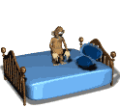
Первую половину своего пути автомобиль проехал со скоростью 72 км/ч. Половину оставшегося времени он двигался со скоростью 54 км/час, а вторую половину – с той же скоростью, с которой ехал на первом участке. Найдите среднюю скорость всего движения.
Переведите полученное значение скорости в м/с. Объясните, как вы понимаете полученное значение.

Slide 12

Первую половину своего пути автомобиль проехал со скоростью 72 км/ч. Половину оставшегося времени он двигался со скоростью 54 км/час, а вторую половину – с той же скоростью, с которой ехал на первом участке. Найдите среднюю скорость всего движения.
Возьмите
с полки
пирожок.

Slide 13
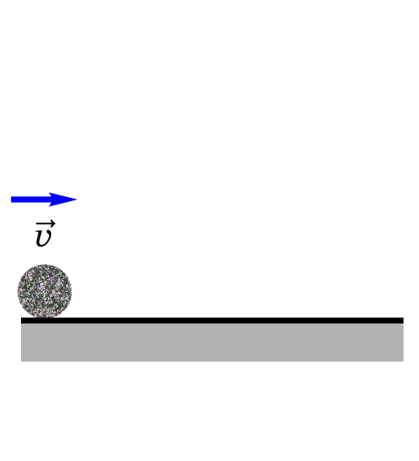
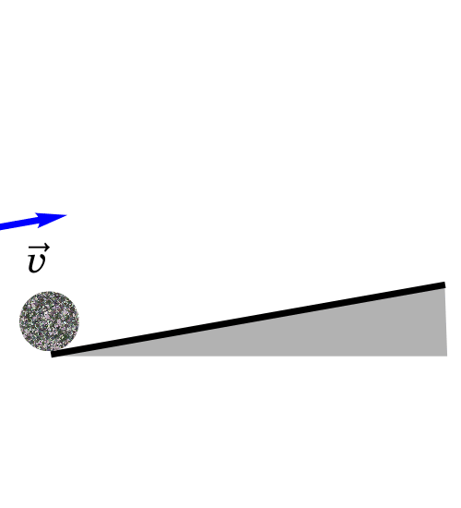
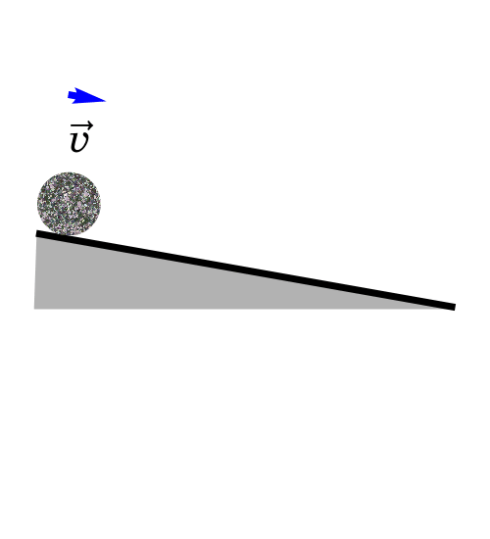
Часть 2

Slide 14
Ответьте на вопрос:
Тело движется в соответствии с уравнением:
О каком движении идет речь в задаче? Объясните.
Из коллекции www.eduspb.com

Slide 15
Задание
Какую еще информацию вы можете получить, зная уравнение движения
Из коллекции www.eduspb.com

Slide 16
Ответьте на вопрос:
Скорость тела меняется в соответствие с выражением
О каком движении идет речь? Объясните.

Slide 17
Задание
Какую еще информацию вы можете получить, зная это выражение?

Slide 18
Пишите характер движения каждого тела
x, м
3
0
t, с
2
1

Slide 19
У какого из этих тел скорость больше? Докажите.
x, м
3
0
t, с
2
1

Slide 20
Какие тела встретились? Какая встреча произошла раньше?
x, м
3
0
t, с
2
1

Slide 21
Могут ли графики быть такими? Объясните вашу позицию.
x, м
2
1
0
t, с

Slide 22
Объясните графики: на каком модуль ускорения больше? Докажите.
υx, м/с
1
2
3
0
t, с
4

Slide 23
Опишите движение тела.
Что вы можете сказать о характере движения?
Как меняется скорость тела на каждом участке?
В какой точке скорость становится равной нулю?
x, м
0
t, с

Slide 24
Начертите график зависимости проекции скорости от времени для этого движения
x, м
0
t, с

Slide 25
Найдите среднюю скорость движения
υx, м/с
20
0 5 15 25
t, с

Slide 26
Опишите движение на каждом участке
υx, м/с
20
0 5 15 25
t, с

Slide 27
Найдите путь и перемещение
υx, м/с
20
0 5 15 25
t, с

Slide 28
В какой момент времени скорость тела была самой большой? Докажите.
ax, м/с
20
0 5 15 25
t, с

Slide 29
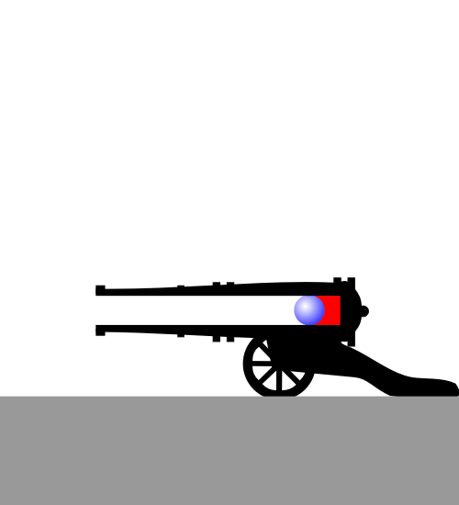
Часть 3

Slide 30
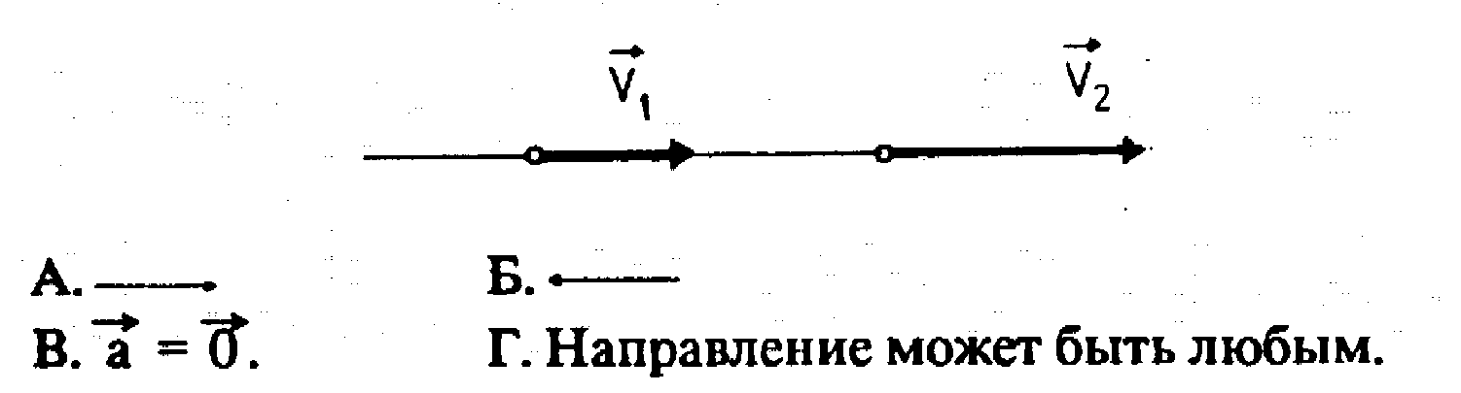
1. Скорость тела, движущегося прямолинейно и равноускоренно, изменилась при перемещении из точки 1 в точку 2 так, как показано на рисунке. Какое направление имеет вектор ускорения на этом участке?

Slide 31
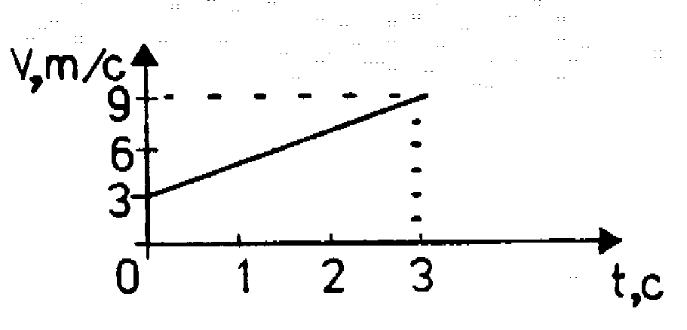
2. По графику зависимости модуля скорости от времени, представленному на рисунке, определите ускорение прямолинейно движущегося тела в момент времени t = 2 с.

Slide 32
3. По условию задачи 2 определите перемещение тела за 3 с.
А. 9м. Б. 18м. В. 27м. Г. 36м.

Slide 33
4. Покоящееся тело начинает движение с постоянным ускорением. В третью секунду оно проходит путь 5 м. Какой путь тело пройдет за 3 с?
А. 5м. Б. 7м. В. 9м. Г. 11м.

Slide 34
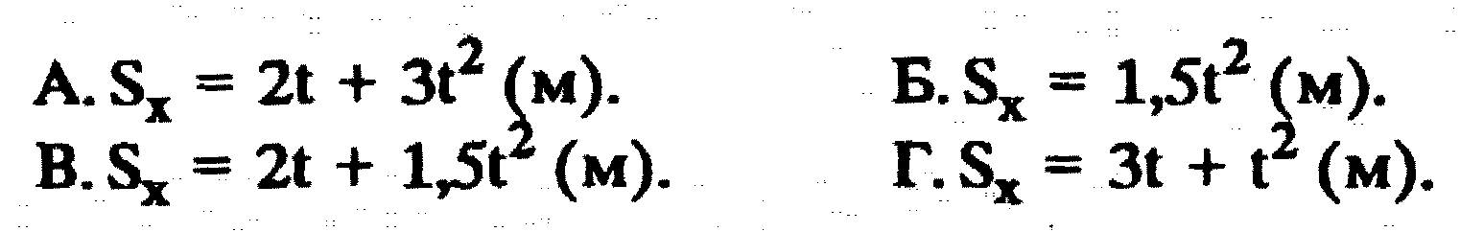
5. Уравнение зависимости проекции скорости движущегося тела от времени: υ_{x} = 2 + 3t (м/с). Каково соответствующее уравнение проекции перемещения тела?

Slide 35
6. Находящемуся на горизонтальной поверхности стола бруску сообщили скорость 5 м/с. Под действием сил трения брусок движется с ускорением 1 м/с². Чему равен путь, пройденный бруском за 6 с?
А. 6м. Б. 12м. В. 12,5м. Г. 30м.

